Slide 1
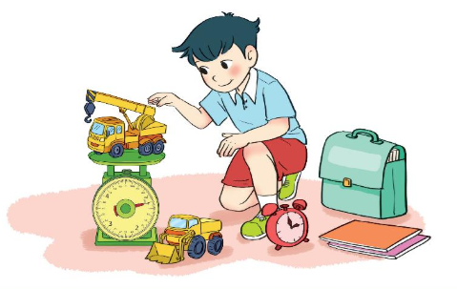
Thứ ba ngày 16 - 11 -2021
Toán
Luyện tập

Slide 2
Bài 20
PHÉP CỘNG (có nhớ)
SỐ CÓ HAI CHỮ SỐ VỚI SỐ CÓ HAI CHỮ SỐ

Slide 3
Sách Toán_trang 78

Slide 4
1
Đặt tính rồi tính
47 + 43
43 + 47
65 + 28
28 + 65
47
43
65
28
+
+
+
+
43
47
28
65
9
0
9
0
9
3
9
3
Notes:
GV nên cho HS thi đua trên bảng lớp hoặc bảng nhóm

Slide 5
47
43
65
28
+
+
+
+
43
47
28
65
9
0
9
0
9
3
9
3
47 + 43 = 43 + 24 = 90
47 + 43 = 43 + 24 = 90
23 + 47 = 47 + ?
23 + 47 = 47 + 23
Notes:
GV nên cho HS thi đua trên bảng lớp hoặc bảng nhóm

Slide 6
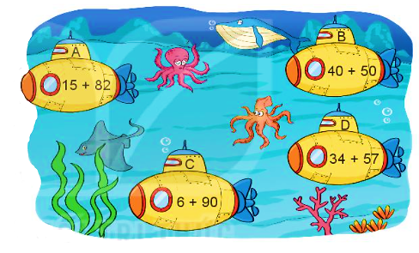
2
Nêu tên các tàu ngầm theo thứ tự kết quả của phép tính từ bé đến lớn.
26
90
26
97
26
26
91
96
26
26
26
26
B
D
C
A

Slide 7
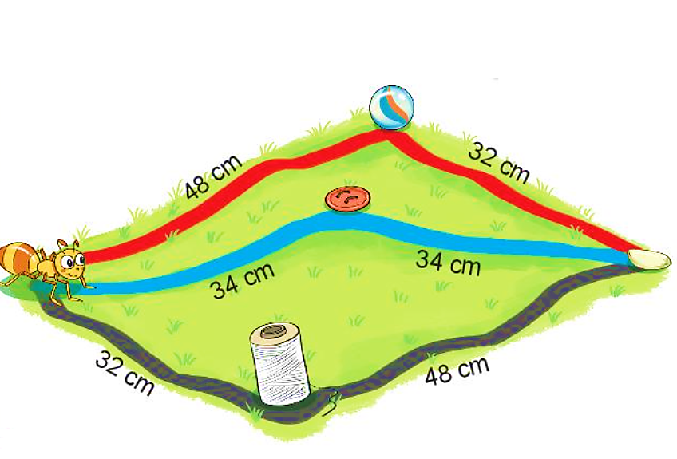
3
Chọn câu trả lời đúng.
Con đường nào ngắn nhất để kiến vàng bò đến hạt gạo?
A. Đường màu đỏ
48cm + 32cm=
80cm
B. Đường màu xanh
34cm + 34cm =
68cm
C. Đường màu đen
32cm + 48cm =
80cm

Slide 8
4
Tính.
23 + 27 + 1
45 + 45 + 2
= 50 + 1
= 90 + 2
= 51
= 92
58 + 12 + 3
69 + 11 + 4
= 70 + 3
= 80 + 4
= 73
= 84

Slide 9
CỦNG CỐ

Slide 10
DẶN DÒ
Xem lại
bài đã học
Hoàn thành bài…
Chuẩn bị bài mới: Luyện tập – trang 78

